Slide 1

PHÒNG GIÁO DỤC VÀ ĐÀO TẠO TX BUÔN HỒ
TRƯỜNG MẪU GIÁO BÌNH MINH
Chủ đề : Trường mầm non
TRUYỆN: ĐÔI BẠN TỐT
Giáo viên : Nguyễn Thị Luận
Lớp : 3-4 tuổi
T3

Slide 2
TRUYỆN
ĐÔI BẠN TỐT

Slide 3
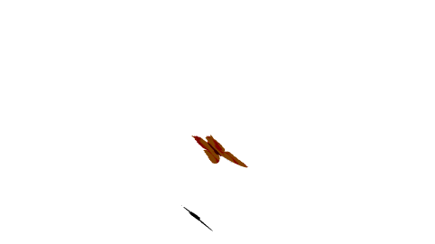
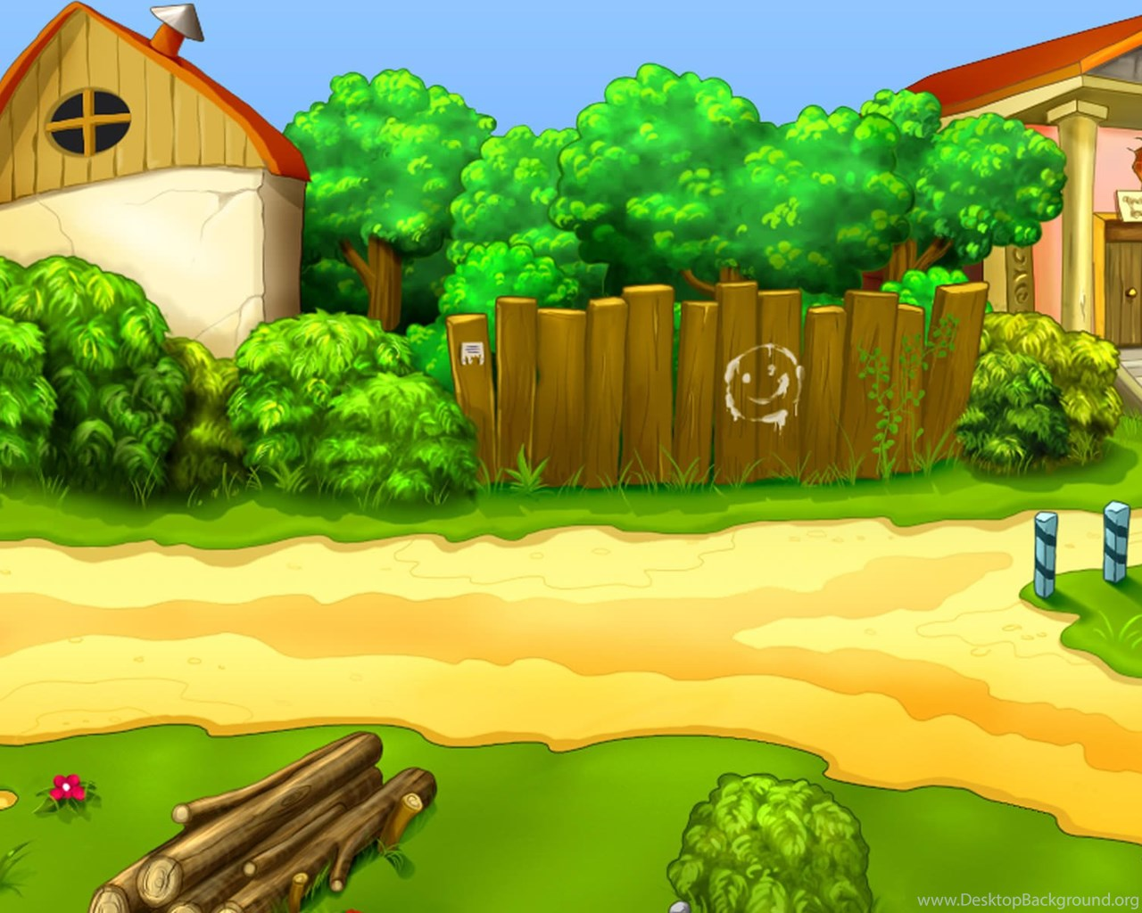
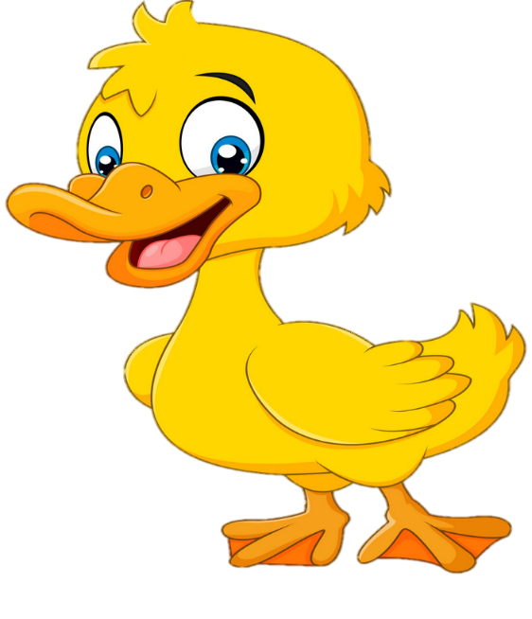


Slide 4

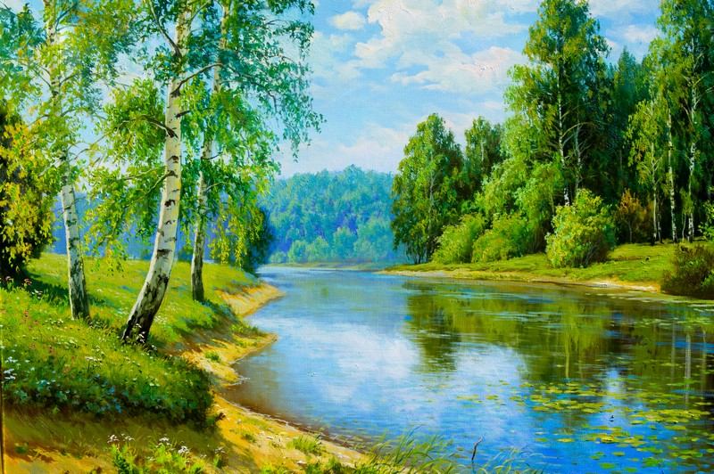




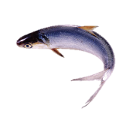
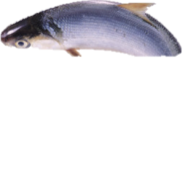

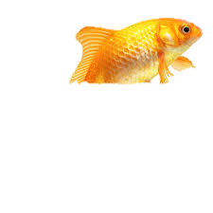
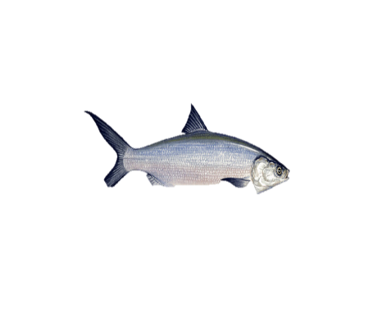

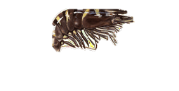
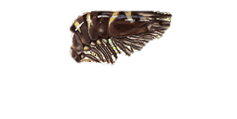

Slide 5



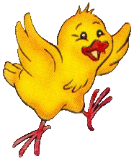


Slide 6







Slide 7




TRONG TRUYỆN CÓ NHỮNG NHÂN VẬT NÀO?

Slide 8
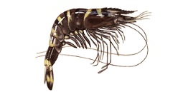

Slide 11
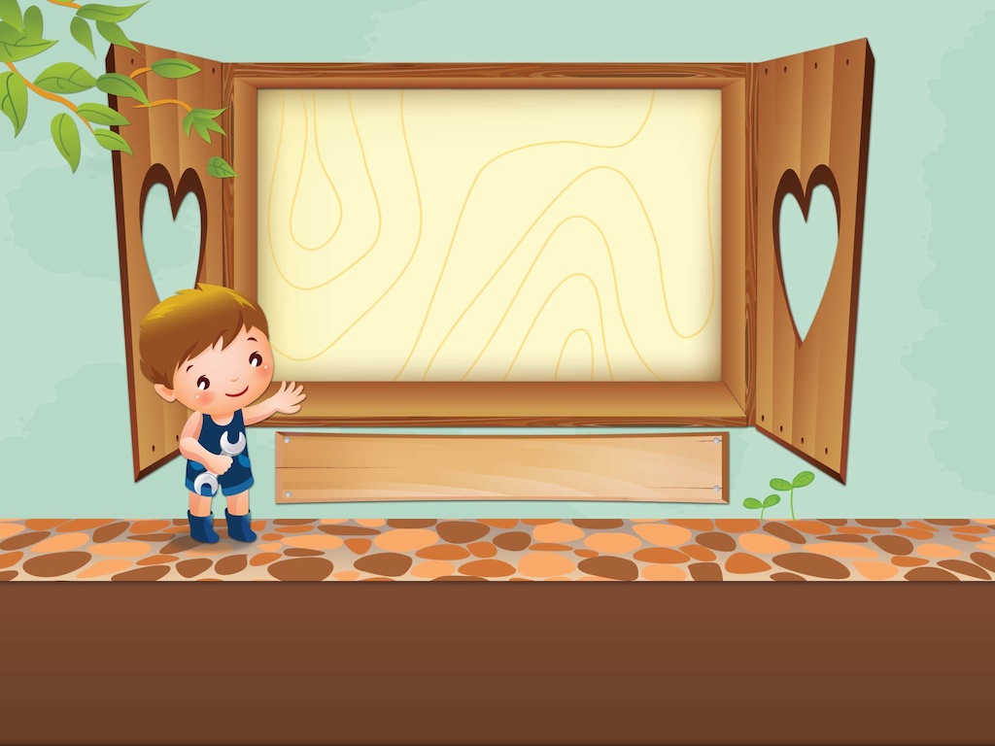
ĐÓN XEM VỞ KỊCH RỐI
ĐÔI BẠN TỐT

